Slide 1

UML基础III
G08小组—刘向辉、陈祥斌、左文正、涂弘森、王安栋

Slide 2
对象图
1
Object Diagram

Slide 3
目录
1
对象图
2
构件图
3
包图
4
课堂提问
5
参考文献
6
小组绩效

Slide 4
对象图的定义[1]
1.1
对象图(Object Diagram) 是显示了一组对象和他们之间的关系。
对象图中包含对象（Object）和链（Link）。其中对象是类的特定实例，链是类之间关系的实例，表示对象之间的特定关系。
Notes:
******对象图的目的在于描述系统中参与交互的各个对象在某一时刻是如何运行的。
******UML面向对象中对象图是类图的实例，几乎使用与类图完全相同的标识。它们的不同点在于对象图显示类的多个对象实例，而不是实例的类。一个对象图是类图的一个实例。由于对象存在生命周期，因此对象图只能在系统某一时间段存在。
*在Rational Rose 2003中不直接支持对象图的创建，但是我们可以利用协作图来创建
**协作图，又作“通信图”。即Communication Diagram，而“协作”作为一个结构事物用于表达静态结构和动态行为的概念组合，表达不同事物相互协作完成一个复杂功能。

Slide 5
对象图在项目中发挥的作用[1]
1.2
1.捕获实例和连接 2.在分析和设计阶段创建 3.捕获交互的静态结构 4.举例说明数据（对象）的结构 5.详细描述瞬态图 6.由分析人员、设计人员和代码实现人员开发
Notes:
*对象图的目的在于描述系统中参与交互的各个对象在某一时刻是如何运行的。
**对于复杂的数据结构，有时候很难对其进行抽象成类表达之间的交互关系。使用对象描绘对象之间的关系可以帮助我们说明复杂的数据结构某一时刻的快照，从而有助于对复杂数据结构的抽象。

Slide 6
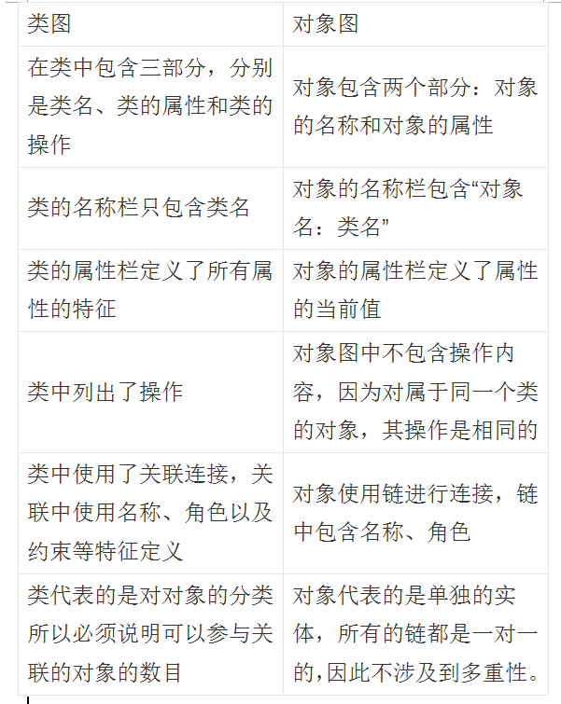
对象图与类图[3]
1.3
对象图是类图的一个实例。对象图表示了在某一时刻系统对象的状态、对象之间的联系的状态以及对象行为的静态方面的状态。
对象图的表示方法与类图没有什么不同，但它们所表达的内容、含义和侧重点是有所不同的。

Slide 7
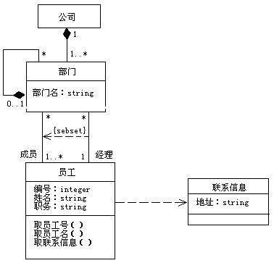
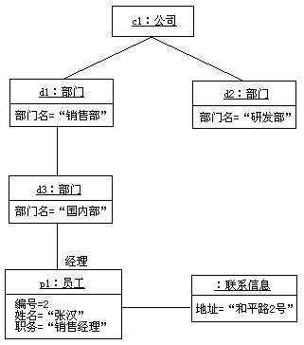
对象图与类图[3]
1.3
图（a） 类图示例
图（b） 对象图示例
Notes:
图（b）是类图（a）的一个实例对象图。
在图（b）中的对象是图（a）中相应的类的一个实例。
对象之间一律用实线相连，表示当前的链接。
在图中没有显示对象所能进行的操作，但是每一个对象都可以进行其所属的类定义的操作。

Slide 8
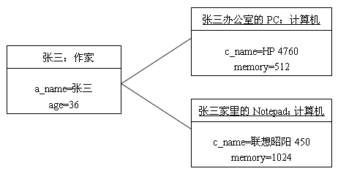

对象图实例[2]
1.4
对象名的表示方式：
1、对象名：类名
即对象名在前，类名在后，中间用冒号连接。
2、：类名
这种格式用于尚未给对象命名的情况，注意，类名前的冒号不能省略。
3、对象名

Slide 9
构件图
2
Component Diagram

Slide 10
构件图概念[1]
2.1
构件图提供当前模型的物理视图，对系统的静态实现视图建模。构件图显示一个系统物理设计时，构件所映射的类和对象的配置。
一个构件图可以表示一个系统全部或者部分的构件体系。从组织内容看，构件图显示软件构件的组织以及构件之间的依赖关系，包括源代码构件、二进制代码构件以及可执行构件。
Notes:
构件图是对OO系统物理方面建模的2个图之一。

Slide 11
构件图组成[2]
2.2
1、构件
2、关系：依赖，实现
依赖：构件之间
实现：构件和接口
3、接口(一组供给接口，一组需求接口)

Slide 12
构件 [2]
2.3
构件是系统的可替代的物理部分，是定义了良好接口的物理实现单元，它是系统中可以替代的部分，每个构件体现了系统设计中的特定类的实现，良好定义的构件不直接依赖于其它构件，而是依赖于其它构件所支持的接口，在这种情况下，系统中的一个构件可以被支持相同的接口的其它构件所替代。

Slide 13
构件 [2]
2.3
接口是被软件或硬件所支持的一个操作集合，每个接口有一个名称，通过使用命名的接口，可以避免在系统的各个构件之间直接发生依赖关系，有利于新构件的替换。

Slide 14
构件的名称[2]
2.4
每个构件都必须有一个不同于其他构件的名称。构件的名称是一个字符串，位于构件图标的内部。
构件名称通常是从现实的词汇表中抽取出来的短名词或名词短语，并依据目标操作系统添加相应的扩展名，例如java和dll。

Slide 15


构件的表示[2]
2.5
构件是定义了良好接口的物理实现单元，是系统中可替换的物理部件。
构件可以是源代码构件、二进制构件或一个可执行的构件。
在UML中，构件用一个左侧带有突出两个小矩形的矩形来表示。

Slide 16
构件图作用[2]
2.6
构件图的基本目的是：使系统人员和开发人员能够从整体上了解系统的所有物理部件，同时，也使我们知道如何对构件进行打包，以便交付给最终客户，最后，构件图显示了被开发系统所包含的构件之间的依赖关系。
构件图从软件架构的角度来描述一个系统的主要功能，如系统分成几个子系统，每个子系统包括哪些类、包和构件，它们之间的关系以及它们分配到哪些节点上等。

Slide 17
构件图作用[2]
2.6
使用构件图可以清楚地看出系统的结构和功能。方便项目组的成员制定工作目标和了解工作情况，同时，最重要的一点是有利于软件的复用。
从宏观的角度上，构件图把软件看作多个独立构件组装而成的集合，每个构件可以被实现相同接口的其它构件替换。

Slide 18
构件图作法[2]
2.7
1、确定划分的子系统的对外接口。
程序子系统和系统外实际要进行联系的边界处理。
2、确定子构件和接口。
在子系统中把功能不同的模块划分成构件，同时确定构件跟构件之间的接口。
3、确定构件之间的关系。
分析构件之间存在的逻辑设计关系，画出依赖图。

Slide 19
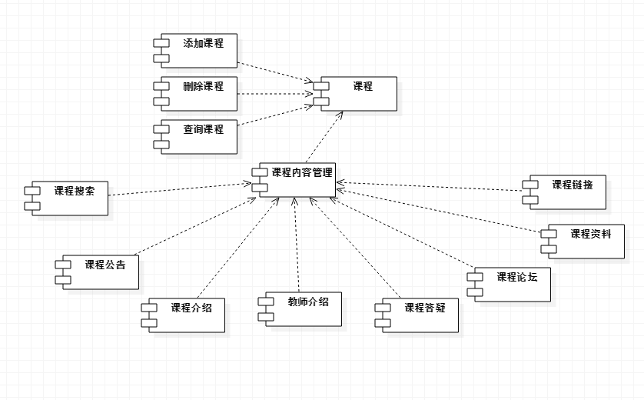
构件图实例
2.8

Slide 20
包图
3
Package Diagram

Slide 21
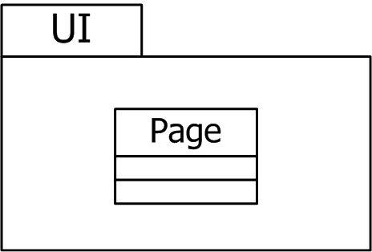
包的表示[4]
3.1
在UML中用文件夹符号来表示一个包。即一个包由两个矩形组成，上面是一个小矩形，下面是一个大矩形。
Notes:
就是最常见的包表示法。图中包的名称是UI，包中包含一个类Page

Slide 22
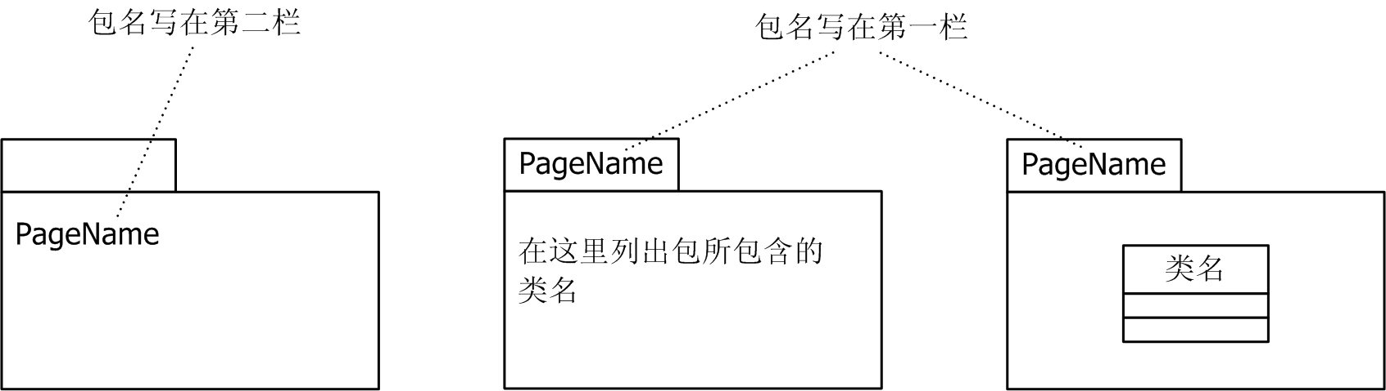
包的表示[4]
3.1
在UML中用文件夹符号来表示一个包。即一个包由两个矩形组成，上面是一个小矩形，下面是一个大矩形。
Notes:
就是最常见的包表示法。图中包的名称是UI，包中包含一个类Page

Slide 23
包图定义[4]
3.2
包图是在 UML 中用类似于文件夹的符号表示的模型元素的组合。包图就是用来描述包及其关系的图，我们常用包图来描述系统、子系统的宏观组成和结构。
Notes:
包图就是用来描述包及其关系的图，我们常用包图来描述系统、子系统的宏观组成和结构

Slide 24
包图作用[4]
3.3
1、对语义上相关的元素进行分组
2、定义模型中的“语义边界”
3、提供配置管理单元
4、在设计时，提供并行工作的单元
5、提供封装的命名空间，其中所有名称必须唯一

Slide 25
包图的关系[2]
3.4
1.依赖关系
2.泛化关系

Slide 26
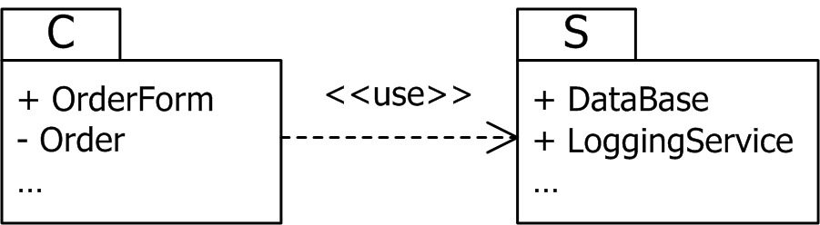
包图的关系-依赖关系
3.4
1、<<use>>关系
是一种默认的依赖关系，如果在依赖关系中没有指名类型，就默认为“use”关系
<<use>>关系说明（客户包）发出者中的元素以某种方式使用（提供者包）箭头指向的包的公共元素，也就是说发出者包依赖于箭头指向的包

Slide 27
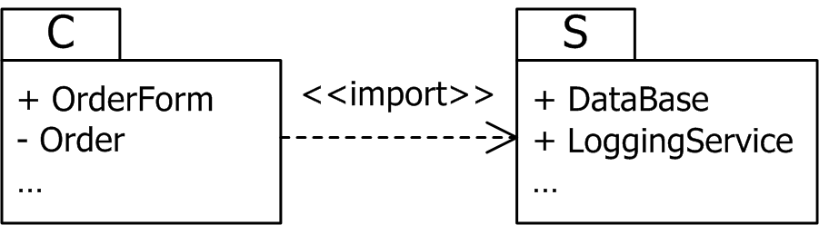
包图的关系-依赖关系
3.4
2、<<import>>关系
说明提供者包的命名空间添加到客户包的命名空间中，客户包中的元素也能访问提供者包中的所有公共元素

Slide 28
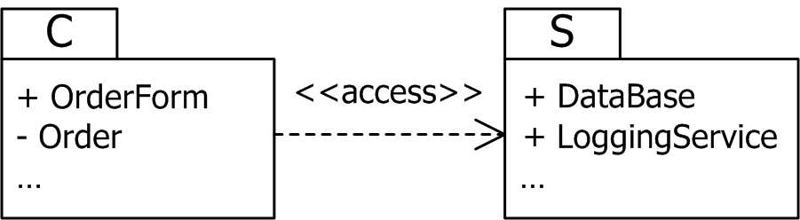
包图的关系-依赖关系
3.4
3、<<access>>关系
说明客户包中的元素能访问提供者包中的所有公共元素，但是命名空间不合并，在客户包中必须使用路径名。

Slide 29
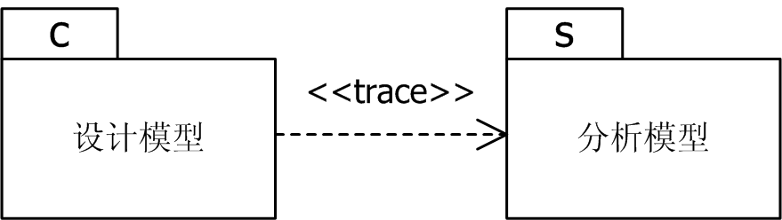
包图的关系-依赖关系
3.4
4、<<trace>>关系
表示一个包到另一个包的发展历史

Slide 30
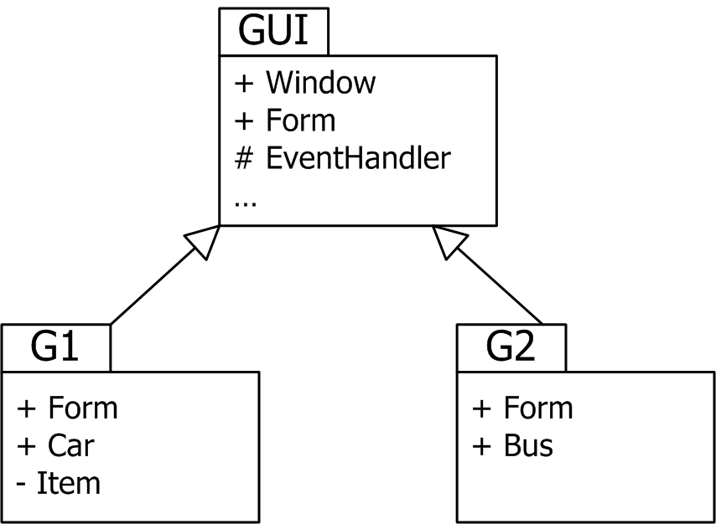
包图的关系-泛化关系
3.4
包间的泛化关系类似于类间的泛化关系，子包继承了父包的公共元素和保护元素，并可以增加新的元素。在使用父包的地方，可以用子包代替。如图5-13所示，父包是GUI，它有两个子包，分别是G1和G2。

Slide 31
包的传递性
3.5
包间的传递性是指：如果包X与包Y存在关系，包Y与包Z存在关系，那么，包X与包Z也存在关系。
 <<import>>依赖是可传递的，<<access>>依赖是不可传递的。
当客户包与提供者包之间是<<import>>依赖时，提供者包中的公共元素就成为客户包中的公共元素，这些公共元素在包外同样是可以访问的。如图5-14所示，Z包中的公共元素成为Y包的公共元素，同时，Y包中的公共元素成为X包中的公共元素，因此，Z包中的公共元素能被X包访问。所以，X、Y、Z包间的<<import>>关系存在传递性。

Slide 32
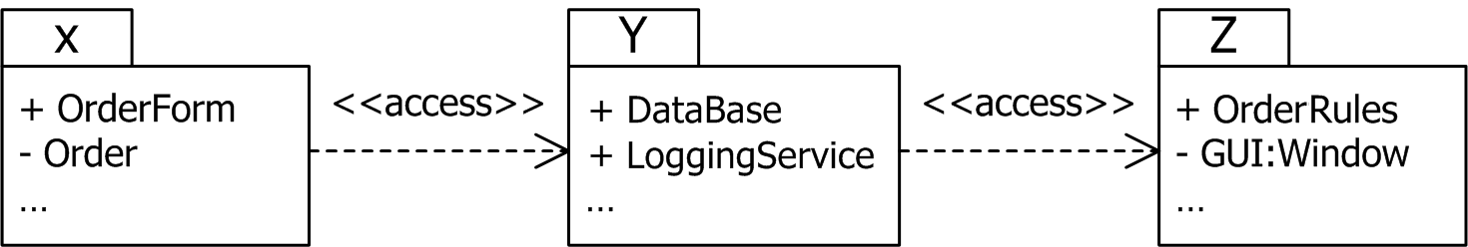
包的传递性
3.5
当客户包与提供者包之间是<<access>>依赖时，提供者包中的公共元素就成为客户包中的私有元素，这些私有元素在包外是不可以访问的。如图5-15所示，Z包中的公共元素成为Y包的私有元素，而X包只能访问Y包中的公共元素，因此，X包不能访问Z包中的公共元素。所以，X、Y、Z包间的<<access >>关系不存在传递性。

Slide 33
创建包图 [4]
3.6
绘制包图的基本过程主要有以下3个步骤。
(1) 寻找包。
(2) 确定包之间的关系。
(3) 确定包内元素的可见性。
“最小化包间的耦合关系”的原则是：最大限度减少包之间的依赖，进行包封装时，避免包之间的循环依赖；最小化每个包中public、protected元素的个数，最大化每个包中private元素的个数。

Slide 34
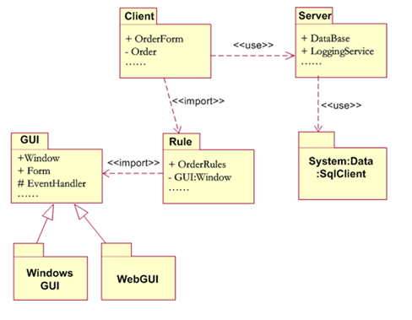
包图实例
3.7

Slide 35
课堂提问
4

Slide 36
对象图与类图在表示上有什么不同之处
Q1
A:
1.类的名称栏只包含类名，对象的名称栏包含“对象名：类名”
2.类的属性栏定义了所有属性的特征，对象的属性栏定义了属性的当前值
3.类中列出了操作，对象图中不包含操作内容，因为对属于同一个类的对象，其操作是相同的
……

Slide 37
构件图的组成
Q2
A: 构件、关系、接口

Slide 38
包之间的各种依赖关系中，<<access>>和<<import>>在传递性上有什么区别？并简单解释一下。
Q3
A:
当客户包与提供者包之间是<<import>>依赖时，提供者包中的公共元素就成为客户包中的公共元素，这些共有元素在包外是可以访问的。
当客户包与提供者包之间是<<access>>依赖时，提供者包中的公共元素就成为客户包中的私有元素，这些私有元素在包外是不可以访问的。

Slide 39
参考文献
5

Slide 40
参考文献
《UML用户指南（第二版-修订版）》
1
《UML2基础、建模与设计教程》
2
CSDN-https://blog.csdn.net/jasonsix/article/details/52564281
3
百度百科—
https://baike.baidu.com/item/包图/12578360?fr=aladdin
4

Slide 41
小组绩效
6

Slide 42
小组绩效
UML基础III-PPT主要编写以及整理 8.9分
刘向辉
审核以及部分修改 8.7
陈祥斌
审核以及部分修改 8.6
左文正
搜集资料 8.4
王安栋
搜集资料 8.5
涂弘森

Slide 43
谢谢大家

